Slide 1
從前端思維理解 Spring Boot 三層架構 Spring Boot 3-Layer Architecture 入門
Controller、Service、Repository 如何分工？
講師：陳禹翔
Notes:
今天這堂課主要是給前端人員理解 Spring Boot 的三層架構。 大家不需要一開始就會寫完整後端，但至少要知道前端呼叫 API 之後，後端內部通常是怎麼分工的。

Slide 2
後端收到請求後，會怎麼處理？
HTTP Request
接收請求
處理規則
取得資料
回傳結果
後端不是只「回傳字串」，而是把請求、邏輯、資料存取組織起來。
Notes:
對前端來說，通常看到的是：我送出一個 HTTP Request，後端回我一個 Response。 但後端裡面其實不是只有「收到請求然後回傳字串」這麼簡單。 一個請求進來之後，後端會先接收請求，再處理規則，接著取得資料，最後整理結果回傳。 所以這堂課要講的重點，就是後端怎麼把這些事情拆開，而不是全部塞在同一個地方。

Slide 3
沒有分層的情況
所有責任都塞在一起，初學時常見，但非常難維護。
合併在一起的話
HTTP Request
接收請求
處理規則
取得資料
回傳結果
@GetMapping("/price/{id}")
public String getPrice(@PathVariable int id) {
int price = 0;
if (id == 1) price = 1000;
if (id == 2) price = 2000;
int discountPrice = (int)(price * 0.8);
return "折扣後價格：" + discountPrice;
}
Notes:
這是一個很簡單的 API，前端打 /price/{id}，後端根據商品 id 回傳折扣後價格。 這段程式可以跑，但問題是它把所有事情都寫在 Controller 裡面。 它不只接收網址，也自己準備價格資料，還自己計算折扣，最後又自己組回傳文字。 小範例看起來沒差，但如果之後規則變多，例如會員折扣、活動折扣、庫存判斷、權限檢查，這個 Controller 就會越來越長、越來越難改。

Slide 4
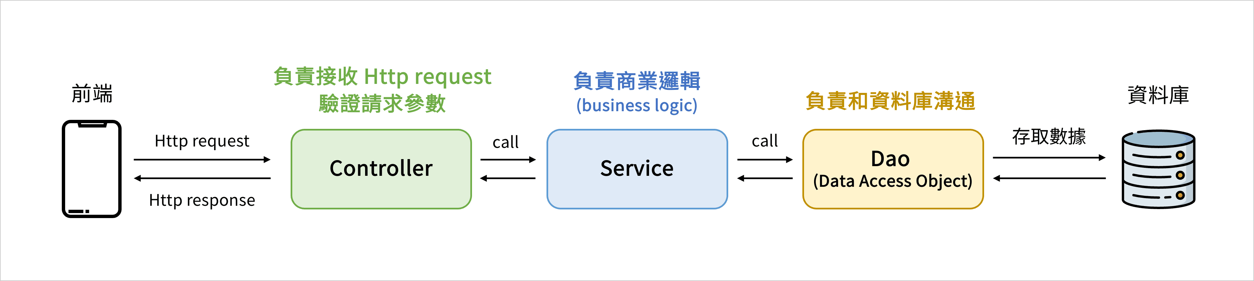
為什麼要學「架構」？
目的:
降低程式碼耦合度。
提高系統可維護性。
提高擴展性。
解決方案： 三層式架構。
核心目標： 各司其職、分工合作。
Notes:
這頁講法：
如果把接收請求、檢查資料、計算規則、存取資料全部寫在同一支程式裡，短期看起來很快，但專案變大後會很難維護。
所以我們會把後端程式拆成不同角色：
Controller 負責接收前端請求，
Service 負責處理商業邏輯，
DAO / Repository 負責存取資料。
三層式架構的核心概念就是：各司其職，分工合作。

Slide 5
Controller 層
Controller 層負責：
接收前端送來的 HTTP Request
取得前端傳來的參數或資料
呼叫 Service 層處理真正的業務邏輯
將處理結果包成 Response 回傳給前端
Notes:
Controller 是前端請求進入後端的第一站。 前端打 API，例如 GET、POST，第一個會進到的通常就是 Controller。 Controller 的工作是接收 HTTP Request，取得前端傳來的資料，例如 URL 參數、Query 參數、Request Body。 但 Controller 不應該自己處理主要商業邏輯，它應該把事情交給 Service。 最後 Service 處理完之後，Controller 再把結果包成 Response 回傳給前端。
Controller 是 API 入口，不是邏輯處理中心。

Slide 6
Service 層
Service 層負責：
處理商業邏輯
檢查資料是否符合規則
決定資料要怎麼被處理
呼叫 DAO / Repository 取得或儲存資料
將處理結果回傳給 Controller
Notes:
Service 是真正處理規則的地方。 比如檢查資料是否合法、判斷帳號密碼是否正確、計算折扣、判斷庫存夠不夠，這些都比較適合放在 Service。 Controller 收到請求後，只需要呼叫 Service。 所以 Service 可以理解成API功能的流程控制中心。

Slide 7
Dao / Repository層
Dao / Repository 層負責：
查詢資料
新增資料
修改資料
刪除資料
將資料庫結果回傳Service
Notes:
DAO 或 Repository 是資料存取層。 它主要負責查詢、新增、修改、刪除資料，也就是 CRUD。 Service 如果需要資料，不應該自己去資料庫查，而是呼叫 Repository。 Repository 幫 Service 把資料拿回來，Service 再根據規則處理。 在正式專案裡，這一層可能會用 JPA、MyBatis 或 SQL；在我們今天的教學範例中，可以先用假資料模擬資料庫。

Slide 8
用前端概念類比後端三層
後端層級 | 負責工作 | 前端類比
Controller | 接收網址請求、決定入口 | Router / Page入口
Service | 商業邏輯、計算、判斷規則 | 資料整理、條件判斷
Repository | 取得或儲存資料 | API function / 資料取得函式
Database | 真正儲存資料 | 後端資料來源
Notes:
因為大家比較熟前端，所以這裡用前端概念來類比。 Controller 有點像 Router 或 Page 入口，決定這個請求要進到哪裡。 Service 比較像資料處理邏輯，例如 hooks、utils 或某些處理資料的 function。 Repository 則像專門取得資料的 API function 或 data service。 但要注意，這只是幫助理解的類比，不是完全一對一相等。 後端三層架構的重點，是把「入口」、「邏輯」、「資料存取」分開。

Slide 9


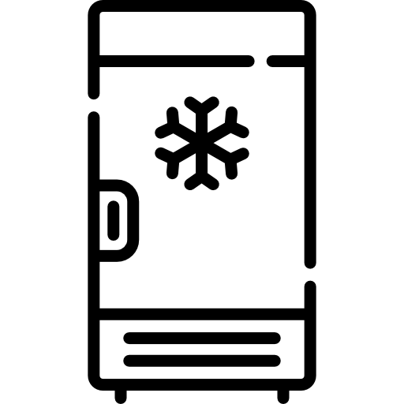
生活化比喻 —— 餐廳經營
Controller (服務生)
Service (主廚)
Repository/Dao (冰箱)
只負責「面對客人」。
接菜單、送菜。他不進廚房，他只負責把需求傳進去。
只負責「處理食物」。
他不管客人是誰，他只負責根據菜單把料理做好（邏輯處理）。
只負責「拿食材」。
主廚說要牛肉，他就去冰箱拿牛肉。他不管這牛肉是要做排餐還是快炒。
職權分離：服務生不該煮菜 ; 主廚不該跑去資料庫翻冰箱
Notes:
可以把三層架構想成餐廳。 Controller 像服務生，負責面對客人、接單、把需求送進去。 Service 像主廚，負責根據菜單決定怎麼料理，也就是處理規則和流程。 Repository 像倉庫管理員，主廚需要食材時，倉庫管理員負責拿出來。 服務生不應該自己煮菜，主廚也不應該自己跑去倉庫翻資料。 這就是三層架構的核心：職責分離。

Slide 10
組件標籤
@RestController (Controller)：
它是程式的門口。
關鍵字：Mapping (對應網址)。
@Service (Service)：
它是程式的大腦。
關鍵字：Business Logic (業務邏輯，例如：打折、過濾)。
@Repository (Repository)：
它是程式的手腳。
關鍵字：Database (資料庫，CRUD)。
Notes:
可以跟前端說：
在 Vue / React 裡，我們會把畫面拆成元件：
Navbar ProductCard LoginForm
每個元件有自己的責任。
Spring Boot 也類似，它會把後端程式拆成不同元件：
Controller Service Repository
而 @Controller、@Service、@Repository 就是告訴 Spring：
這個 class 是哪一種後端元件。
Spring 看到這些標籤後，就知道這些 class 要交給它管理，也可以在其他地方自動注入使用。

Slide 11
Controller : 後端API的入口
接收 HTTP Request，取得參數，並把工作交給 Service
Controller 該做的事✔
接收前端送來的HTTP Request
取得 URL、Query、Body 裡的參數
呼叫對應的Service
將結果回傳給前端
範例 :
@RestController
public class GreetController {
@Autowired
private GreetService greetService;
@GetMapping("/hello")
public String sayHello( ) {
return greetService.makeGreeting();
}
}
Notes:
這頁開始看程式。 @RestController 代表這是一個 API Controller。 @Autowired private GreetService greetService; 代表 Controller 需要用到 Service，所以請 Spring 幫我們把 Service 放進來。 @GetMapping("/hello") 代表當前端呼叫 /hello 這個 API 時，就會進到 sayHello() 這個方法。 這裡的重點是 Controller 只負責接收請求，真正的處理邏輯應該交給 Service。
接下來我們用一個簡單的問候系統，把三層串起來看。 首先是 Controller。 @RestController 表示這是一個 API 入口。 @GetMapping("/hello") 表示前端呼叫 /hello 時，會執行 sayHello()。 但 Controller 不自己產生問候語，而是呼叫 greetService.makeGreeting()。 也就是說，Controller 只負責接收請求、呼叫 Service、回傳結果。

Slide 12
Service : 商業邏輯的大腦
打折、判斷、計算、檢查資料，通常放在 Service。
Service 該做的事✔
處理商業邏輯
檢查資料是否符合規則
進行計算或條件判斷
呼叫 Repository 取得資料
將處理後的結果回傳給 Controller
範例 :
@Service
public class GreetService {
@Autowired
private NameRepository nameRepository;
public String makeGreeting( ) {
String name = nameRepository.getNameFromDB( );
return "你好, " + name + "！歡迎光臨。";
}
}
12
Notes:
這頁是 Service 的範例。
GreetService 負責產生問候語。 它需要名字，所以它呼叫 nameRepo.getNameFromDB()，請 Repository 幫它拿資料。 Repository 拿回名字之後，Service 把名字加工成一句完整的話：你好，某某某，歡迎光臨。 所以 Service 的角色是處理邏輯，不是單純拿資料，也不是直接接 API。

Slide 13
Repository：資料存取的窗口
查詢、儲存、修改、刪除資料，通常放在 Repository/DAO。
範例 :
@Repository
public class NameRepository {
public String getNameFromDB( ) {
return "王小明"; // 模擬從資料庫拿資料
}
}
Repository 該做的事✔
取得資料
新增、修改、刪除資料
把資料來源封裝起來
將查詢結果回傳給 Service
Notes:
Repository 負責資料從哪裡來。 這裡我們沒有真的連資料庫，所以用 if 來模擬資料查詢。 如果 id 是 1，就回傳 1000；如果 id 是 2，就回傳 2000。 在正式專案裡，這裡可能會改成查資料庫、呼叫 SQL、使用 JPA 或 MyBatis。 但不管資料來源是真的資料庫還是假資料，重點都是一樣的：資料存取要放在 Repository，不要塞在 Controller。
這裡用 NameRepository 模擬資料庫，直接回傳「王小明」。 現在看起來很簡單，但它代表的是資料來源。 也就是說，Service 不需要知道名字到底是從資料庫、API、檔案還是假資料來的。 Service 只需要呼叫 Repository。 這樣未來如果資料來源要改，主要修改 Repository 就好，不需要大改 Controller 或 Service。

Slide 14
課堂練習 1：請判斷登入功能該怎麼分層
前端呼叫:
POST /v1/login
JSON:
{ "account": Cathay", "password": "caca67" }
工作內容 | 應該放哪一層？ (Controller、Service、Repository/DAO)
1. 接收 /v1/login 請求 | Controller
2. 取得 request body 裡的 account、password | Controller
3. 檢查 account、password 是否為空 | Service
4. 根據 account 查詢使用者資料 | Repository/DAO
5. 比對密碼是否正確 | Service
6. 決定登入成功或失敗 | Service
7. 回傳登入結果給前端 | Controller
Notes:
1. Controller 是 API 入口
2. Controller 負責接收前端資料
3.屬於登入前的規則判斷
4.屬於資料查詢
5.屬於登入邏輯
6.屬於商業邏輯判斷
7.Controller 負責回傳 response

Slide 15
課堂練習2：購物車結帳功能
前端呼叫：
POST /v1/cart/checkout
JSON:
{
"userId": 1,
"cartId": 1001
}
程式行為 | 是否適合放在 Controller？ | 應該放哪一層？
接收 /v1/cart/checkout API | 適合 | Controller
取得前端傳來的 userId、cartId | 適合 | Controller
查詢購物車內容 | 不適合 | DAO / Repository
判斷購物車是否為空 | 不適合 | Service
計算商品總金額 | 不適合 | Service
判斷庫存是否足夠 | 不適合 | Service
更新商品庫存 | 不適合 | DAO / Repository
建立訂單資料 | 不適合 | Service
儲存訂單到資料庫 | 不適合 | DAO / Repository
回傳結帳成功或失敗結果 | 適合 | Controller

